Slide 1

Peluang dan Tantangan
Ekonomi Jawa Tengah
Dr. Hardiwinoto, SE., M.Si.

Slide 2
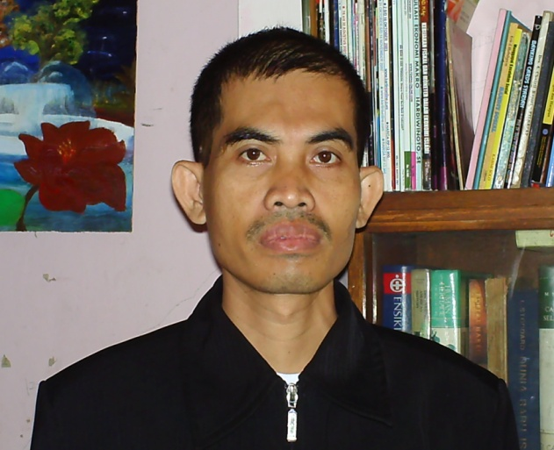
Data Diri
Dekan FE Universitas Muhammadiyah Semarang
Anggota Majlis Tabligh dan Dakwah Khusus P W M Jawa Tengah
Pendiri dan Pengurus Masyarakat Ekonomi Syariah
Pengurus Ikatan Cendekiawan Muslim Indonesia Jawa Tengah
Pengurus Ikatan Sarjana Ekonomi Indonesia Cabang Semarang
Pengurus Pusat Informasi dan Kajian Ekonomi Syariah Jawa Tengah
Email: hardiwinoto@unimus.ac.id
Web: hardiwinoto.com
HP: 088215117718 Tlp. 024 76601346
Alamat: Jl. Pucang Adi IX / No. 10, Pucang Gading, Mranggen, Demak.

Slide 3
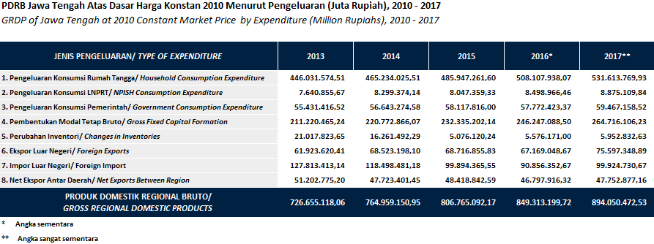

Slide 4
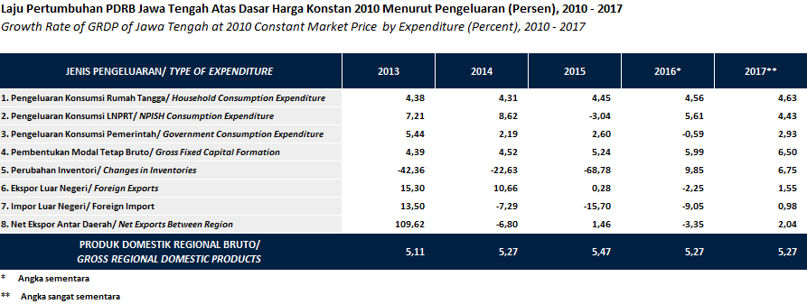

Slide 5
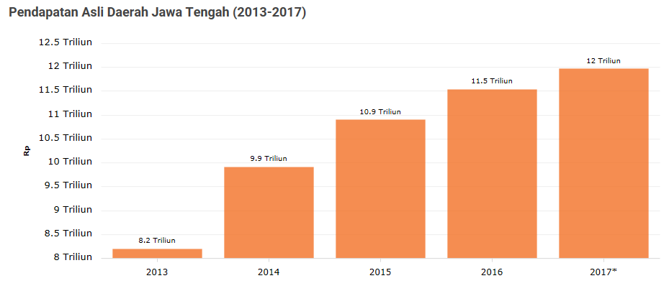
Rasio Pendapatan Asli Daerah (PAD) Terhadap Pendapatan Daerah
Tahun 2014 65,42% dari Rp 15,52 triliun.
Tahun 2015 64,80% dari Rp 16,82 triliun.
Tahun 2016 58,79% dari Rp 19,63 triliun.
Tahun 2017 50,90% dari Rp 23,47 triliun.

Slide 6
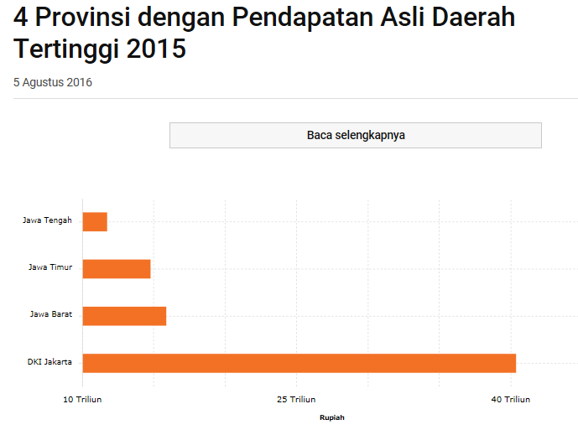

Slide 7
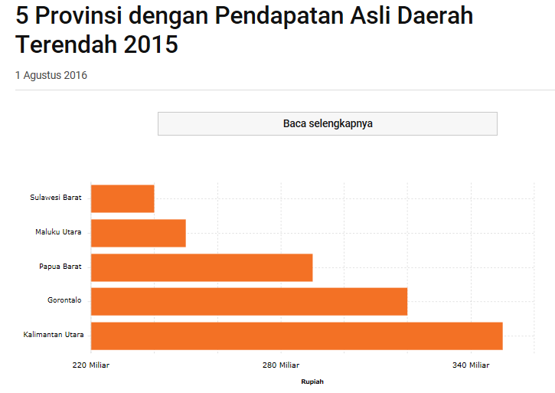

Slide 8
PAD Jawa Tengah Sektor Pajak
Komponen pajak kendaraan bermotor (PKB) target sebesar 51 persen, realisasi per 7 Agustus 2017 mencapai 58,96 persen.
Komponen pajak bea balik nama kendaraan bermotor (BBNKB), realisasi per 7 Agustus 2017 mencapai 59,54 persen.
Pajak air permukaan (PAP) ditarget 52 persen, realisasin per 7 Agustus 2017, mencapai 81,48 persen.
Beberapa UPPD berhasil pada peringkat teratas, yaitu UPPD Kota Magelang, Kabupaten Brebes, Kabupaten Magelang, dan Kabupaten Jepara.
Beberapa UPPD yang terendah, yaitu Kota Pekalongan, Kota Salatiga, Kabupaten Temanggung, dan Kota Semarang II.

Slide 9
Target Dan Realisasi Deviden
NO | BUMD | DEVIDEN |  |  |  |  | % | % | %
 |  | Target Deviden 2017 | Realisasi Deviden 2017 | Target Murni 2018 | Target Perubahan 2018 | Realisasi Deviden per 30 Juni 2018
1 | 2 | 3 | 4 | 5 | 6 | 7 | 8=4:3 | 9=6:4 | 10=7:6
1 | PT BANK JATENG | 265.246.819.000 | 265.246.817.254 | 333.000.000.000 | 341.139.000.000 | 341.139.512.009 | 100,00 | 128,61 | 100,00
2 | PD BPR BKK & BKK | 57.192.540.000 | 57.071.441.365 | 67.000.000.000 | 69.000.000.000 | 61.691.336.347 | 99,79 | 120,9 | 89,41
3 | PT SPJT | 20.886.360.000 | 20.886.360.443 | 20.300.000.000 | 20.903.469.000 | 20.903.469.671 | 100,00 | 100,08 | 100,00
4 | PD CMJT | 6.224.814.000 | 6.224.814.706 | 6.500.000.000 | 6.500.000.000 | 4.000.000.000 | 100,00 | 104,42 | 61,54
5 | PT PRPP | - | - | - | - | - | - | - | -
6 | PT KIW | 4.295.992.000 | 4.295.992.206 | 2.600.000.000 | 3.000.000.000 | - | 100,00 | 69,83 | -
7 | PT SPHC | 5.750.789.000 | 5.750.789.290 | 6.700.000.000 | 7.002.700.000 | 7.225.040.483 | 100,00 | 121,77 | 103,18
8 | PDAB Tirta Utama | 3.058.025.000 | 3.058.025.665 | 3.258.025.000 | 3.300.000.000 | 3.315.530.402 | 100,00 | 107,91 | 100,47
9 | PT Jamkrida Jateng | 1.604.127.000 | 1.604.127.041 | 2.740.000.000 | 2.750.000.000 | 3.045.953.672 | 100,00 | 171,43 | 110,76
10 | PT Askrida | 6.974.113.000 | 6.974.113.531 | 4.500.000.000 | 4.800.000.000 | - | 100,00 | 68,83 | -
 | JUMLAH | 371.233.579.000 | 371.112.248.501 | 446.598.025.000 | 458.395.169.000 | 441.320.842.584 | 99,97 | 123,5 | 96,28

Slide 10
DESKRIPSI BUMD JAWA TENGAH
Per 30 Juni 2018
NO | BUMD BUMN | DASAR HUKUM | BIDANG USAHA
1. | PD CMJT | Perda Prov. Jateng No. 2 tahun 2009 | Perdagangan, perkebunan, industri, dan jasa
2. | PD BPR BKK PD BKK | Perda Prov. Jateng No 19 Th.2002 ( PD BKK) dan Perda Prov. Jateng No 3 Th.2012 ( PD BPR BKK) | Perbankan
3. | PT. Bank Jateng | Akte Notaris No. 1 Tahun 1999 Perda Prov. Jateng No. 6 Tahun 1999 | Perbankan
4. | PDAB Tirta Utama | Perda Prov. Jateng No. 7 Tahun 2012 | Air baku untuk PDAM
5. | PT. PRPP | Perda Prov. Jateng No. 9 Tahun 1993 | Promosi dan Edukasi
6. | PT. SPJT | Perda Prov. Jateng No. 6 Th. 2005 dan Akte Notaris No. 63 Th. 2005 | Migas, properti dan infrastruktur
7. | PT. Asuransi Bangun Askrida | Kep.Men.Kehakiman No. C2.11682 HT 01.01. Th.1989 | Asuransi
8. | PT. KIW | Kep.Men.Kumham No. 02-708.HT.01.01 Th.1989 | Kawasan industri dan pergudangan
9. | PT. SPHC | Perda Prov.Jateng No.15/2013 ttg PT. SPHC Akta Notaris No. 40 Tahun 2006 | Participating Interest (PI)
10. | PT.Jamkrida Jateng | Perda Prov.Jateng No.2/2014 ttg PT. Jamkrida Jateng | Penjaminan Kredit

Slide 11
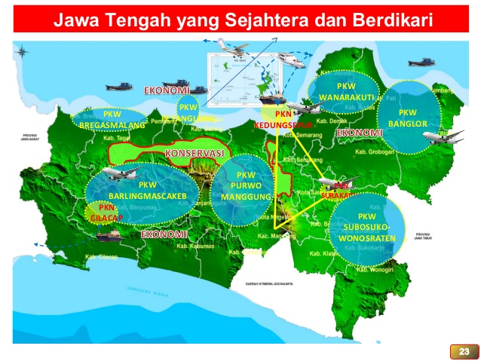
Pengembangan Kawasan Wilayah di Jawa Tengah

Slide 12
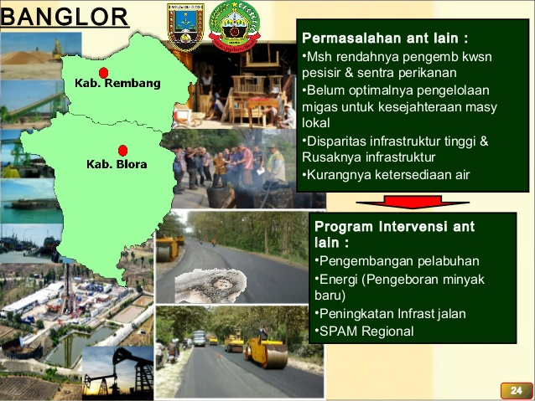

Slide 13
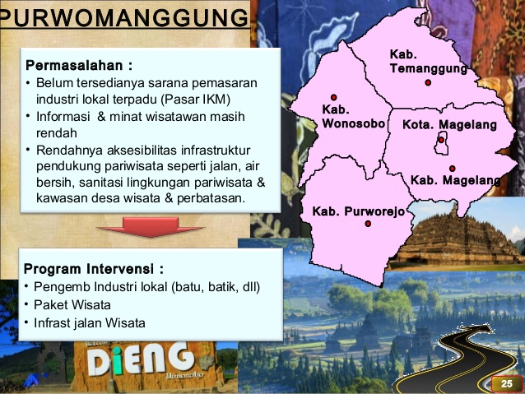

Slide 14
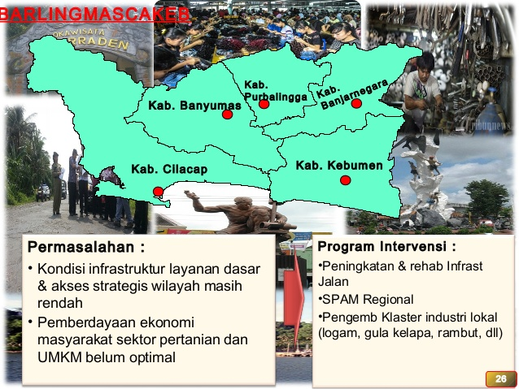

Slide 15
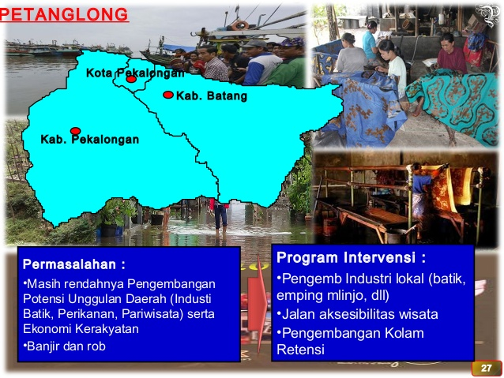

Slide 16
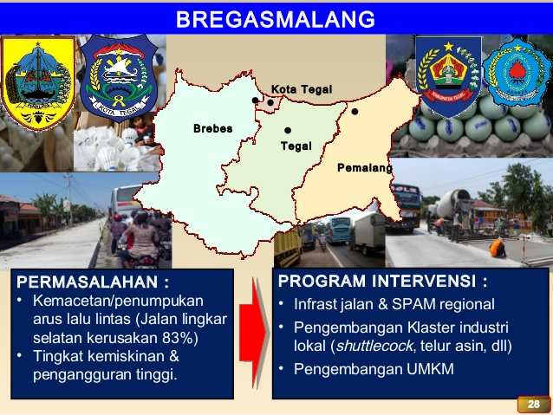

Slide 17
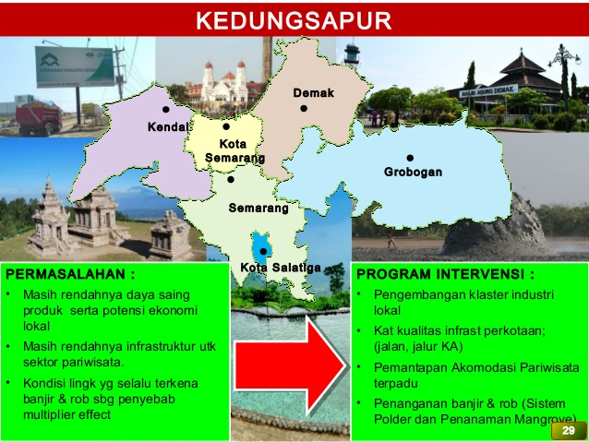

Slide 18
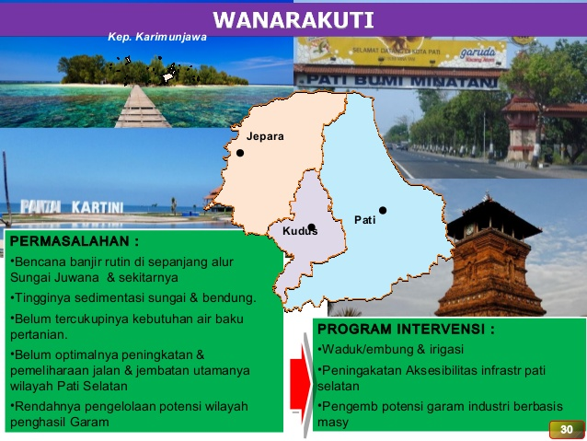

Slide 19
Potensi Pengembangan Sektor Ekonomi
  Pariwisata.
  Usaha garam.
  Perikanan dan kelautan.
  Transportasi.
  Infrastruktur.
  Pemberdayaan aset menganggur (Idle Asset)
  Intensifikasi dan Ekstensifikasi Investasi Sektor Industri

Slide 20

Terima Kasih

